Slide 1

Trabalho de Conclusão de Curso · Sistemas de Informação
Balanceamento de arquétipos em jogos de luta por algoritmos genéticos com preservação de identidade funcional
Matheus Gimenes de Souza
Orientador: Prof. Dr. Everson Scherrer Borges
Banca: Prof. Dr. Flávio Izo e Prof. Dr. Rafael Silva Guimarães
Cachoeiro de Itapemirim, 2026
Notes:
Boa tarde, professores. Meu nome é Matheus Gimenes, e vou apresentar o meu trabalho de conclusão de curso, orientado pelo professor Everson. O trabalho aplica algoritmos genéticos ao balanceamento de personagens em jogos de luta e pergunta se é possível equilibrar um elenco sem apagar o que torna cada personagem único.

Slide 2
Introdução Referencial Metodologia Resultados Conclusão
Equilibrar um elenco é caro, manual e nunca termina
JOGOS COMPETITIVOS
O BALANCEAMENTO HOJE
US$ 188,8 bi
ajustar números
testar partidas
receita mundial de jogos em 2025 (Newzoo)
3,58 bi
corrigir e repetir
observar quem domina
jogadores no mundo
caro e demorado: depende de jogadores que levem o sistema ao limite
não termina: continua depois do lançamento, a cada atualização
esports: competição organizada, mediada por sistemas eletrônicos (Hamari e Sjöblom, 2017)
Há duas décadas, a computação evolutiva busca automatizar parte desse ciclo, com a simulação como avaliação
2
Notes:
Os jogos digitais faturaram 188,8 bilhões de dólares em 2025, segundo a Newzoo, e sobre essa base cresceram os esports. Quando há competição, o equilíbrio entre personagens deixa de ser só uma questão de design: se poucos são viáveis, o jogo perde profundidade estratégica. Hoje, equilibrar é um ciclo manual de ajustar números, testar, observar e repetir, que continua depois do lançamento, a cada atualização. Há cerca de duas décadas, a computação evolutiva estuda como automatizar parte desse ciclo, usando a simulação como função de avaliação.

Slide 3
Introdução Referencial Metodologia Resultados Conclusão
Há duas formas de errar no balanceamento de um elenco
Um personagem domina
Todos ficam iguais
taxa de vitória
taxa de vitória
50%
50%
todos escolhem o mesmo
a escolha deixa de importar
O desafio: equilibrar preservando a diferença
3
Notes:
Há duas formas de errar no balanceamento. A mais conhecida é deixar um personagem forte demais, e todos passam a escolhê-lo. A segunda aparece ao corrigir a primeira: os números são ajustados até ninguém dominar, mas os personagens ficam parecidos. No limite, dar a todos os mesmos atributos produz equilíbrio perfeito, e a escolha deixa de importar; esse elenco espelho é, no trabalho, a solução trivial de referência. O desafio fica entre os dois erros: equilibrar preservando a diferença.

Slide 4
Introdução Referencial Metodologia Resultados Conclusão
Pergunta de pesquisa e objetivos
PERGUNTA DE PESQUISA
Um algoritmo genético consegue equilibrar cinco arquétipos de um jogo de luta sem destruir suas identidades funcionais?
QP1 Equilíbrio
QP2 Identidade
QP3 Compromisso
o elenco fica equilibrado, também fora do laço?
sobrevive além do que sobreviveria sem o termo de identidade?
onde ficam o AG escalar, o NSGA-II e o híbrido?
OBJETIVOS ESPECÍFICOS
1
2
3
4
5
modelar 5 arquétipos como vetores de genes
um simulador em que cada gene pesa
uma aptidão que não codifica quem vence
AG escalar, NSGA-II e híbrido no mesmo orçamento
medir a identidade e validar o equilíbrio fora da busca
4
Notes:
A pergunta de pesquisa é se um algoritmo genético consegue equilibrar cinco arquétipos de um jogo de luta sem destruir as suas identidades funcionais. Ela se divide em três questões: se o elenco fica equilibrado, inclusive fora da otimização; se a identidade sobrevive além do que sobreviveria sem um termo de identidade; e onde o AG escalar, o NSGA-II e um híbrido ficam no compromisso entre os dois. Os objetivos específicos seguem a ordem do trabalho: modelar os arquétipos, construir o simulador, formular a aptidão, comparar os três algoritmos no mesmo orçamento e medir a identidade fora da busca.

Slide 5
Introdução Referencial Metodologia Resultados Conclusão
Equilibrar não é igualar todos os confrontos
SIMETRIA ESTATÍSTICA
O CICLO PROPOSTO
50% em cada confronto: a escolha deixa de importar
Rushdown
pressão
VANTAGENS RECÍPROCAS Adams; Elias et al.
cada opção vence alguns confrontos e perde outros, sem que nenhuma domine
na aptidão: nenhum personagem domina o elenco
Turtle
defesa
Combo Master
atordoamento
Grappler
agarrão
Zoner
distância
PEDRA-PAPEL-TESOURA Gingold, 2006
para nenhuma escolha ser imbatível, as vantagens entre as escolhas precisam formar um ciclo
A → B: A vence B
hipótese do autor, testada fora da aptidão
5
Notes:
O equilíbrio competitivo tem duas leituras. Na simetria estatística, cada opção tem 50% contra cada outra. Nas vantagens recíprocas, de Adams e Elias, cada opção vence alguns confrontos e perde outros, sem que nenhuma domine. Gingold mostra, nas ações de um jogo de luta, que para nenhuma escolha ser imbatível as vantagens precisam formar um ciclo, como no Pedra-Papel-Tesoura. Levo o argumento aos personagens: cinco arquétipos, o menor elenco em que cada um vence dois e perde dois. O ciclo é hipótese minha, medida só depois. Para a aptidão, equilibrar é impedir que alguém domine, e não forçar 50% em cada par.

Slide 6
Introdução Referencial Metodologia Resultados Conclusão
Algoritmo genético: a aptidão é o único elo com o problema
ALGORITMO GENÉTICO Holland, 1975; Goldberg, 1989
APTIDÃO RUIDOSA Jin e Branke, 2005
população
cada indivíduo é um cromossomo de genes
selecionado
aptidão
o único elo com o problema
seleção
torneio: só a ordem das aptidões importa
variação
cruzamento por blocos e mutação gaussiana, cujo passo regula exploração e explotação
traço: valor real · ponto: estimativa · barra: ruído
o mais bem avaliado é, em parte, o mais sortudo
elitismo: os melhores passam intactos à geração seguinte
defesas: números aleatórios comuns (Law, 2015) e reavaliação com sorteios novos
6
Notes:
Um algoritmo genético, de Holland e Goldberg, evolui uma população por seleção, cruzamento e mutação, e a aptidão é o seu único elo com o problema. Três propriedades importam: o torneio depende só da ordem das aptidões, então numa soma só a razão entre os pesos conta; o cruzamento por blocos herda juntas partes coerentes do cromossomo; e o passo da mutação regula exploração e explotação. Quando a aptidão vem de simulação, ela é uma variável aleatória, e, como discutem Jin e Branke, a seleção passa a premiar sorte. As defesas são números aleatórios comuns e reavaliar a solução final.

Slide 7
Introdução Referencial Metodologia Resultados Conclusão
Dois objetivos em conflito: somar ou comparar por dominância
DOMINÂNCIA DE PARETO
ESCALARIZAÇÃO Deb, 2001
desvio
soma com pesos: fixa de antemão o ponto do compromisso e não alcança regiões não convexas da fronteira
B
A
NSGA-II Deb et al., 2002
fronteira
1 ordena em frentes de não dominância
2 aglomeração: prefere os pontos isolados
3 elitismo: pais e filhos disputam juntos
menor desvio:
ninguém o domina
melhor
desequilíbrio
MULTIOBJETIVIZAÇÃO Knowles et al., 2001
A domina B: não é pior em nenhum dos dois termos e é melhor em pelo menos um
separar os termos de uma soma preserva diversidade: é a base do híbrido
7
Notes:
Com dois objetivos em conflito, não há um ótimo único. A escalarização soma os dois com pesos, o que fixa de antemão o ponto do compromisso. A alternativa é a dominância de Pareto: uma solução domina outra se não é pior em nenhum objetivo e é melhor em pelo menos um, e as não dominadas formam a fronteira. O NSGA-II, de Deb e colegas, ordena a população em frentes, prefere os pontos isolados para espalhar a fronteira e põe pais e filhos na mesma disputa. E Knowles mostrou que separar os termos de uma soma preserva diversidade: é a ideia do híbrido.

Slide 8
Introdução Referencial Metodologia Resultados Conclusão
Trabalhos relacionados: nenhum mede se a identidade sobrevive
Trabalho
Domínio
Formulação
Luta em tempo real
Equilíbrio × identidade
Identidade fora da busca
Hom e Marks (2007)
jogos de tabuleiro
AG sobre as regras
—
—
—
Browne e Maire (2010)
jogos completos
evolução da estrutura do jogo
—
—
—
Chen et al. (2014)
MMORPG, combate por turnos
coevolução cooperativa
—
—
—
Volz et al. (2016)
jogo de cartas
multiobjetivo: justiça e interesse
—
—
—
Este trabalho
jogo de luta em tempo real
AG escalar, NSGA-II e híbrido
sim
sim
sim
O campo: geração de conteúdo baseada em busca (Togelius et al., 2011). De Browne e Maire vem o princípio de avaliar o artefato fora da aptidão, usado na validação externa.
8
Notes:
Esse tipo de busca é aplicado ao balanceamento há duas décadas, no que Togelius e colegas chamam de geração de conteúdo baseada em busca. Hom e Marks evoluíram regras de jogos de tabuleiro; Browne e Maire, jogos inteiros, avaliados por medidas externas à aptidão, princípio que adoto. O mais próximo é Chen e colegas, que equilibraram raças de um MMORPG em combate por turnos. Volz e colegas usaram otimização multiobjetivo num jogo de cartas. Nenhum trata luta em tempo real, nenhum formula o problema como compromisso entre equilíbrio e identidade, e nenhum mede se a identidade sobrevive. É nessa interseção que o trabalho entra.

Slide 9
Introdução Referencial Metodologia Resultados Conclusão
Arquitetura: a busca usa a simulação como caixa-preta
PERFIS CANÔNICOS premissa: os 11 genes de referência e os genes que definem cada arquétipo
semente (AG escalar)
referência do desvio
POPULAÇÃO
AVALIAÇÃO
SELEÇÃO
VARIAÇÃO
300 elencos
5 personagens × 11 genes
geração 0: o canônico e 299 sorteados
10 pares × 150 lutas
desequilíbrio: das lutas, com ruído
desvio: dos genes, exato
sorteios iguais na geração, novos a cada geração
elitismo de 10%
torneio de 3
AG escalar: soma
NSGA-II: dominância
cruzamento: cada personagem vem inteiro de um pai
mutação gaussiana em 5% dos genes
passo: 10% da faixa; nos pesos, 2,5%
laço evolutivo: 150 gerações
SAÍDA
MEDIDO DEPOIS, FORA DO LAÇO
melhor elenco (AG escalar, híbrido) ou fronteira de Pareto (NSGA-II)
validador, concordância τ, ciclo e validação externa: nada volta à busca
9
Notes:
O sistema tem duas camadas: a simulação decide as lutas sem conhecer os objetivos, e a otimização a usa como caixa-preta. Os perfis canônicos entram como referência do desvio e, no AG escalar, como semente da geração zero, ao lado de 299 elencos sorteados. Todos os elencos de uma geração enfrentam os mesmos sorteios, semeados luta a luta, e os sorteios mudam a cada geração, para a busca não se ajustar a eles. A seleção usa elitismo de 10% e torneio de três; o cruzamento passa cada personagem inteiro de um pai; e a mutação gaussiana atinge 5% dos genes, com passo quatro vezes menor nos pesos. As medições finais nunca voltam ao laço.

Slide 10
Introdução Referencial Metodologia Resultados Conclusão
Um simulador de luta em que cada gene muda o resultado
UMA LUTA
UM INDIVÍDUO É UM ELENCO
Zoner
Rushdown
campo de uma dimensão; tick = 5 sub-ticks
Combo M.
Postura: sorteada pelos pesos
Grappler
FRENTE
RECUAR
GUARDA
Turtle
8 atributos (vida, dano, alcance…)
mantida por 1 tick; a única fonte de aleatoriedade
3 pesos: avançar, recuar, guardar
Ataque: uma regra
55 genes 1.500 lutas
sai quando a recarga terminou, o oponente está ao alcance e o personagem não guarda
Guarda: dano × 0,6; o agarrão a rompe
por avaliação: 10 confrontos × 150 lutas
10
Notes:
Cada personagem tem onze genes: oito atributos, como vida, dano, alcance e agarrão, que dizem o que ele pode fazer, e três pesos, que dizem o que ele tende a fazer. A decisão central do simulador é separar dois canais. A postura, entre avançar, recuar e guardar, é sorteada com probabilidade proporcional aos pesos e mantida por um tick, de cinco sub-ticks; esse sorteio é a única fonte de aleatoriedade. O ataque é uma regra: sai quando a recarga terminou, o oponente está ao alcance e o personagem não guarda. É isso que faz do controle de distância uma estratégia. A guarda reduz o dano em 40%, e o agarrão a rompe.

Slide 11
Introdução Referencial Metodologia Resultados Conclusão
A aptidão diz o que cada arquétipo é, nunca quem deve vencer
NA APTIDÃO
SÓ MEDIDO DEPOIS
desequilíbrio
identidade funcional
1,0 ×
global
taxa de vitória total longe de 50%
5 asserções de comportamento e a concordância τ
0,5 ×
counter
confronto acima de 65%
0,5 ×
decisividade
lutas decididas por massacre
quem vence quem
só a distância a 50%, nunca a direção
o ciclo de vantagens entre os arquétipos
desvio
regras novas
distância de cada gene ao canônico, normalizada pela faixa, com peso 3 nos genes definidores
validação fora do laço de otimização
AG escalar: soma com pesos iguais · NSGA-II: minimiza os dois
11
Notes:
A aptidão pode conter o que cada arquétipo é, a premissa, mas nunca quem deve vencer quem, a resposta. O desequilíbrio tem três termos: o principal é a raiz da média dos quadrados da distância de cada taxa de vitória global a 50%; os secundários barram confrontos acima de 65%, entre o 6-4 saudável e o 7-3 de um counter, e lutas decididas por massacre. Todos usam a distância a 50%, nunca a direção. O desvio mede a distância de cada gene ao canônico, normalizada pela faixa, com peso três nos genes definidores. O AG escalar soma os dois termos com pesos iguais, o joelho de uma varredura; o NSGA-II os minimiza separados.

Slide 12
Introdução Referencial Metodologia Resultados Conclusão
Protocolo: cinco braços, mesmo orçamento, mesmas sementes
AG escalar
soma dos dois termos; canônico na geração 0
PROTOCOLO
20
execuções por braço, mesmas sementes: desenho pareado
NSGA-II
população sorteada; comparado pelo ponto que minimiza a mesma soma
300 × 150
elencos × gerações, em todos os braços
Controle λ = 0
AG escalar sem o termo de identidade: o contrafactual da QP2
1.000
lutas por par na reavaliação, com sorteios inéditos
Controle sem semente
AG escalar sem o canônico: geração 0 sorteada
35
modelos nulos: o piso de cada métrica
Híbrido
75 gerações de NSGA-II, depois 75 de AG escalar
Wilcoxon pareado · Â₁₂ · Holm
família fixa de 7 métricas, definida antes da bateria
12
Notes:
A bateria tem cinco braços. O AG escalar e o NSGA-II são os dois que a pergunta compara; o NSGA-II começa de uma população sorteada e entra nos testes pelo ponto da fronteira que minimiza a mesma soma. Dois controles repetem o escalar com um só fator alterado: sem o termo de identidade, o contrafactual da QP2, e sem a semente canônica. O quinto é o híbrido. São 20 execuções por braço, com as mesmas sementes, então o desenho é pareado: Wilcoxon, Â12 e correção de Holm sobre uma família fixa de métricas. Os elencos finais são reavaliados com mil lutas por par e lidos contra 35 modelos nulos.

Slide 13
Introdução Referencial Metodologia Resultados Conclusão
Implementação: combate compilado e cada número rastreável
~150×
68 mi
135 mi
combate compilado com Numba, contra Python puro
lutas por execução do AG escalar
lutas por execução do NSGA-II
ORGANIZAÇÃO DO CÓDIGO
src/engine
src/experiments
results/
src/visualization
combate, aptidão e os três algoritmos
o protocolo, que grava os artefatos
artefatos JSON, cada um com carimbo
figuras lidas dos artefatos
REPRODUTIBILIDADE
uma semente fixa população, operadores e sorteios; cada luta é semeada pela posição, e o resultado não depende do número de processos
cada artefato registra configuração, perfis canônicos e resumos do código: aviso ao carregar um desatualizado, recusa ao gravar a partir dele
13
Notes:
O sistema é escrito em Python, e o laço de combate é compilado com Numba, cerca de 150 vezes mais rápido que Python puro. Uma execução do AG escalar simula 68 milhões de lutas; uma do NSGA-II, 135 milhões. A avaliação roda em processos paralelos, e, como cada luta é semeada pela sua posição, o resultado não depende do número de processos. Cada arquivo de resultado registra a configuração e resumos do código que o produziu: carregar um desatualizado gera aviso, e gerar outro a partir dele é recusado.

Slide 14
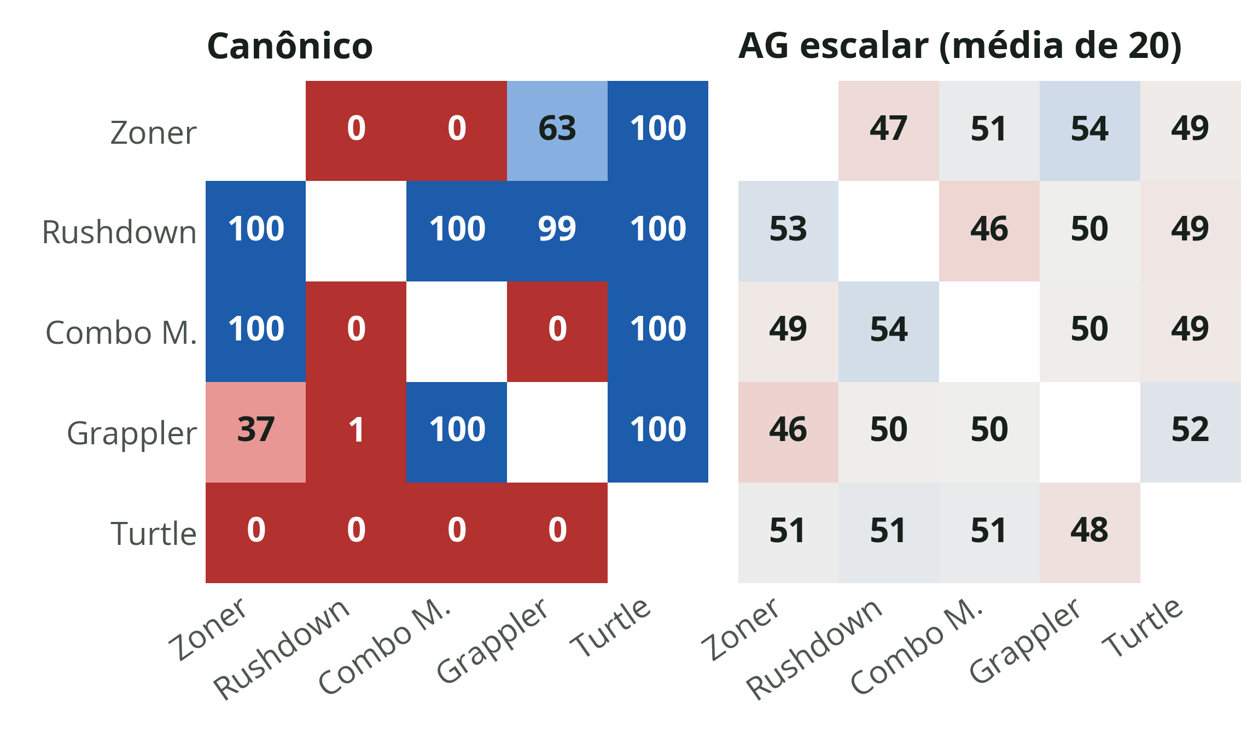
Introdução Referencial Metodologia Resultados Conclusão
QP1 O AG escalar leva uma hierarquia ao equilíbrio
desequilíbrio
1,28
0,036
canônico
AG escalar
20/20
execuções convergiram
na geração 31, em média
16/20
terminaram equilibradas
% de vitórias da linha contra a coluna
personagens 40–60%, confrontos até 65%
14
Notes:
Começo pela primeira questão. O canônico, à esquerda, é uma hierarquia: o Rushdown vence praticamente todas as lutas, o Turtle nenhuma, e o desequilíbrio é 1,28. À direita, a média das vinte execuções do AG escalar, com todos os confrontos entre 46% e 54%. A convergência exige o equilíbrio no laço e numa reavaliação com sorteios inéditos; veio nas vinte execuções, em média na geração 31, e dezesseis terminam equilibradas. É perto da simetria, mas não nela: as taxas globais ficam a 1,6 ponto de 50%, contra 0,7 de puro ruído num elenco espelho.

Slide 15
Introdução Referencial Metodologia Resultados Conclusão
QP1 Fora do laço, o equilíbrio se repete, mas depende das regras
SORTEIOS INÉDITOS
UMA REGRA DO COMBATE ALTERADA POR VEZ
replica
Distância inicial
40
robusto
60
robusto
5.000 lutas por par, regras do treino: todos os confrontos dentro da faixa
Tamanho do campo
80
frágil
120
robusto
Persistência da intenção
4
inconclusivo
6
frágil
o único dos 4 elencos testados que replica (AG escalar, dois pontos do NSGA-II e o canônico)
Multiplicador da guarda
0,55
inconclusivo
0,65
robusto
4 robustas · 2 inconclusivas · 2 frágeis
15
Notes:
Equilibrar no laço não basta, porque a busca pode se ajustar aos sorteios. Na validação externa, o elenco foi testado com cinco mil lutas por par em sementes inéditas, e cada taxa de vitória foi classificada pelo intervalo de Wilson de 95% contra a faixa. Ele foi o único dos quatro elencos testados a replicar o equilíbrio. Alterando uma regra do combate por vez, resiste a quatro das oito mudanças, fica inconclusivo em duas e quebra no campo menor e na persistência maior. É um equilíbrio real, mas ajustado às regras do treino.

Slide 16
Introdução Referencial Metodologia Resultados Conclusão
QP2 Sem o termo, a identidade cai ao nível do acaso
identidade: as 4 separam, p ≤ 0,0044
AG escalar
sem o termo (λ = 0)
elencos sorteados
Desvio do canônico
0,25
0,41
0,42
menor = mais fiel
Asserções sobre os genes
11
6
5,4
de 18
Asserções de comportamento
3
1
1,0
de 5
Concordância τ
0,28
−0,03
−0,02
canônico = 1
Equilíbrio: 0,036 contra 0,043, diferença não significativa após Holm (p = 0,059)
16
Notes:
Na segunda questão, a evidência é o controle. Sem o termo de identidade, o mesmo algoritmo, com o mesmo orçamento, perde identidade nas quatro métricas, com efeito grande e p corrigido de no máximo 0,0044, e cai ao nível de elencos sorteados. A concordância τ, a correlação de Kendall entre a ordem canônica e a do elenco nas métricas de comportamento, vai de 0,28 a praticamente zero. No equilíbrio, os braços não se separam depois de Holm. A identidade que sobrevive se deve ao termo, que não custou equilíbrio mensurável, mas é parcial: três de cinco asserções de comportamento.

Slide 17
Introdução Referencial Metodologia Resultados Conclusão
QP2 A política é o que mais se perde, e a busca mal a enxerga
RUSHDOWN: CHANCE DE AVANÇAR
EFEITO DOS PESOS NA VITÓRIA
canônico
86%
passo atual
passo dos atributos
NSGA-II
48%
FRENTE
3,0
14,3
híbrido
47%
RECUAR
4,8
AG escalar
39%
16,5
GUARDA
2,9
sem o termo
35%
12,4
os cinco personagens convergem para uma política parecida
ruído
pontos percentuais; mutação dos pesos 4× menor
17
Notes:
O que mais se perde é a política. O Rushdown canônico avança em 86% das intenções; no AG escalar, em 39%, e os cinco convergem para uma política parecida. A análise de sensibilidade explica: no passo de mutação atual, cada peso move a taxa de vitória em 3 a 5 pontos, perto do piso de ruído de 3,5. Com o passo relativo dos atributos, move de 12 a 17 pontos, mais que o atordoamento. A política pesa no combate, mas, com mutação quatro vezes menor, cada passo dela some no ruído. A busca quase não a enxerga.

Slide 18
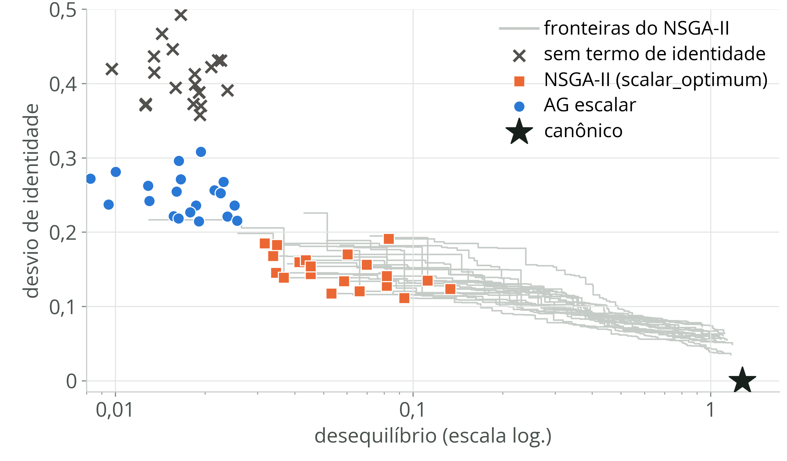
Introdução Referencial Metodologia Resultados Conclusão
QP3 Nenhum domina, mas o AG escalar não atinge o seu ótimo
NSGA-II
mais identidade (τ = 0,54), mas 2,8 counters por elenco e 0/20 equilibrados
AG escalar
além da ponta de equilíbrio da fronteira em 19/20
Na soma que o AG escalar otimiza, a fronteira tem um ponto melhor em 20 de 20 sementes
18
Notes:
Na terceira questão, cada linha cinza é a fronteira de uma execução do NSGA-II, e os pontos azuis são o AG escalar. O NSGA-II preserva mais identidade, com τ de 0,54, mas deixa 2,8 counters por elenco e nenhum elenco equilibrado. O escalar fica além da ponta de equilíbrio da fronteira em 19 de 20 sementes, e, semente a semente, nenhum dos dois domina o outro em 18 de 20. Mas, na própria soma que o escalar otimiza, a fronteira tem um ponto melhor que o dele em todas as vinte sementes.

Slide 19
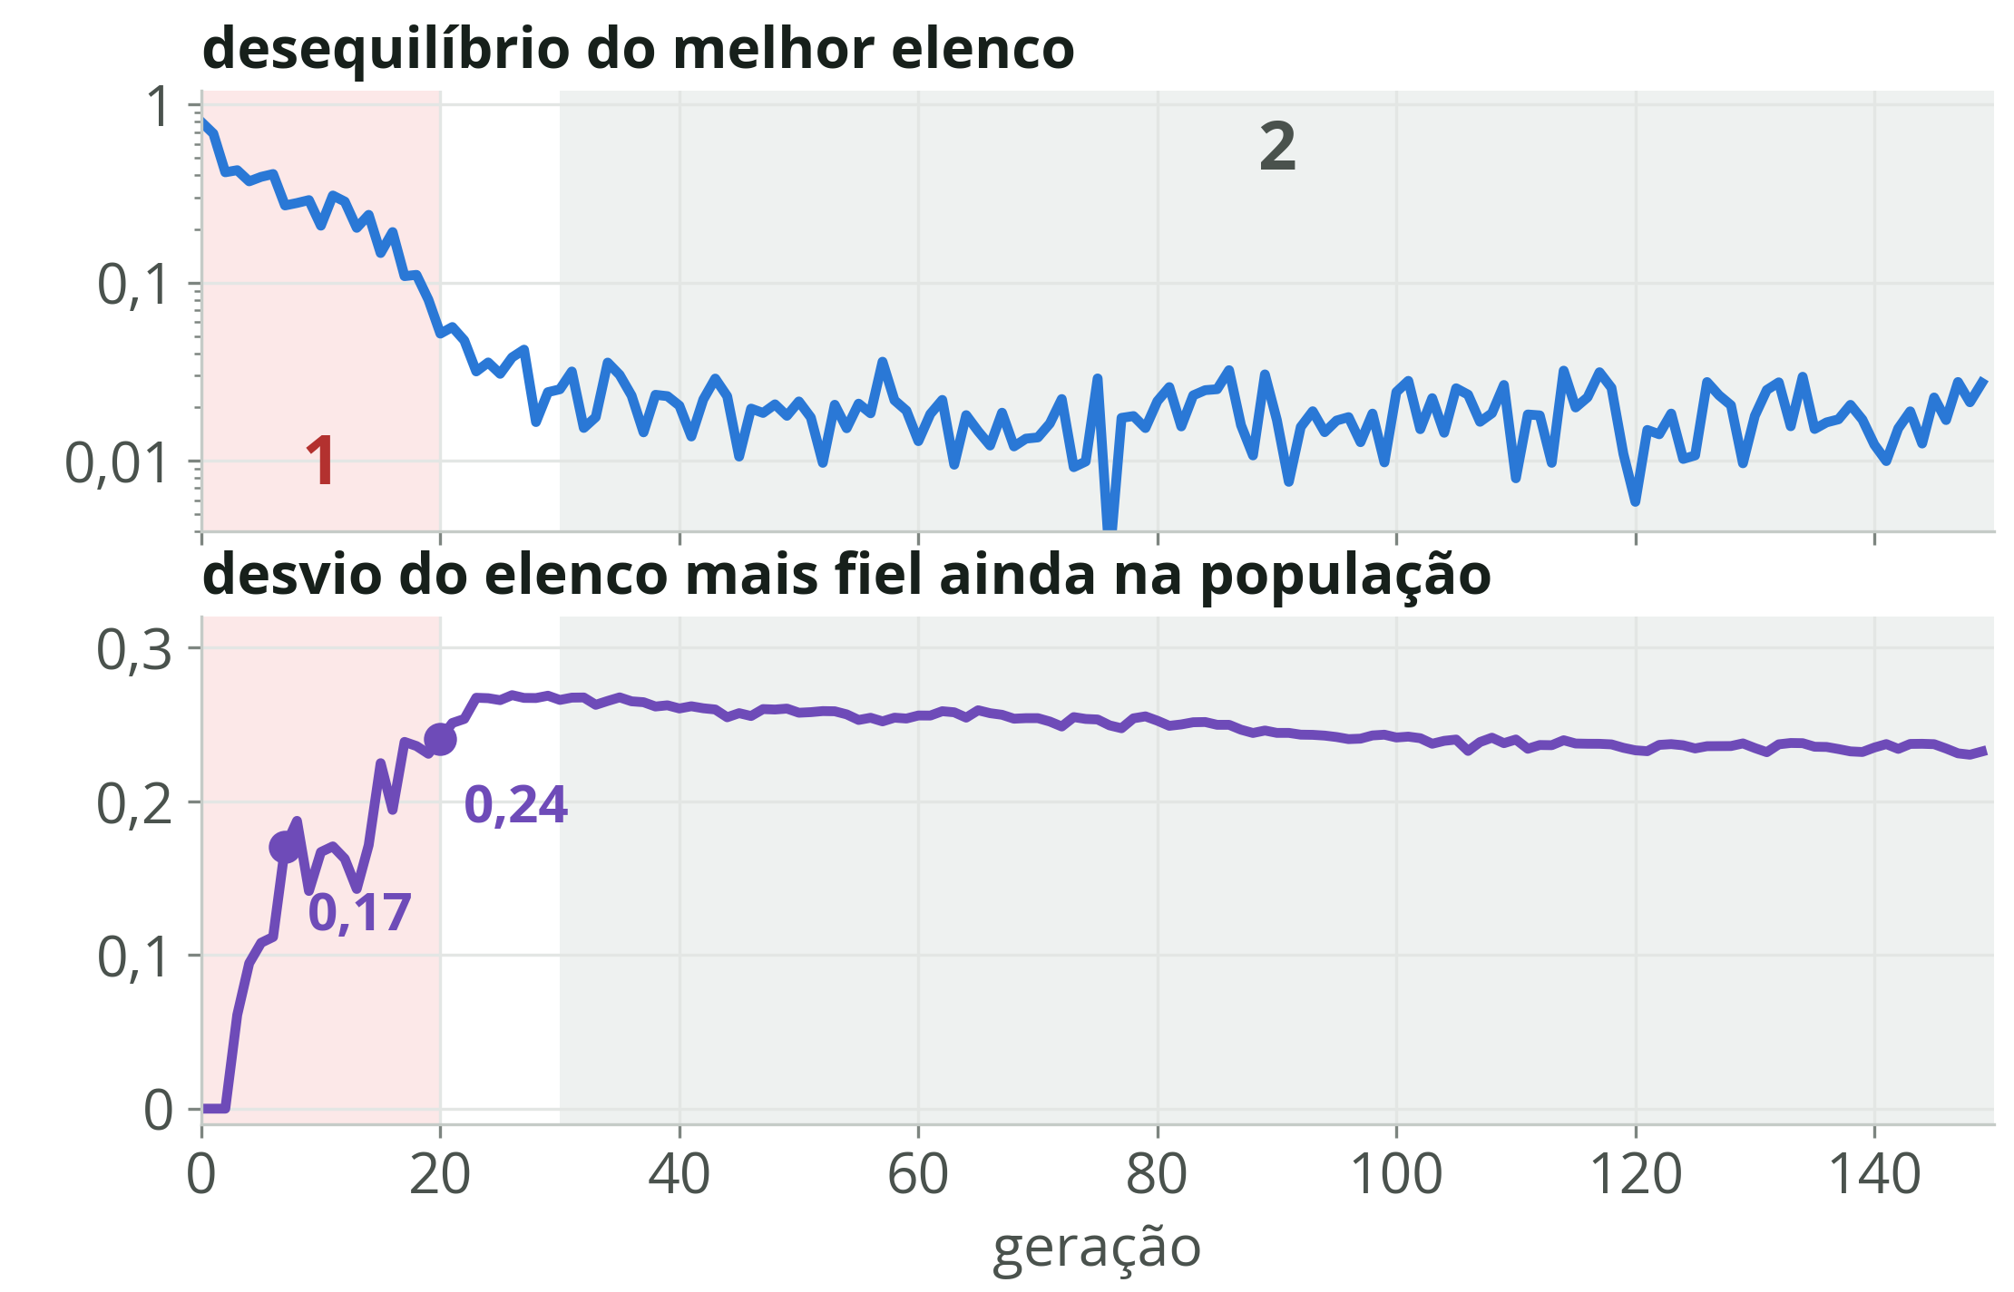
Introdução Referencial Metodologia Resultados Conclusão
QP3 Por quê? A soma escalar perde identidade em dois estágios
1 No início
a soma premia as grandes diferenças de equilíbrio e descarta os elencos próximos do canônico
o canônico sai na geração 3
2 Depois do equilíbrio
o desvio é exato; o desequilíbrio, sorteado, tem ruído ~60× o ganho de identidade por geração
a seleção passa a premiar sorte
execução de semente 42 (réplica instrumentada)
19
Notes:
Por que o escalar não chega ao próprio ótimo? Em dois estágios. No início, as diferenças de equilíbrio entre elencos são grandes, e a soma privilegia esse termo: o canônico sai na terceira geração, e, na vigésima, o elenco mais fiel que resta já tem desvio 0,24. Depois da convergência, o desvio é exato, mas o desequilíbrio é amostrado, e o seu ruído é cerca de sessenta vezes o ganho de identidade por geração. É o problema da aptidão ruidosa: a seleção passa a premiar sorte, e a identidade perdida quase não volta.

Slide 20
Introdução Referencial Metodologia Resultados Conclusão
QP3 O híbrido une a identidade do NSGA-II ao equilíbrio do AG
AG escalar
Híbrido
NSGA-II
Elencos equilibrados
16
16
0
de 20
Counters por elenco
0,20
0,25
2,80
média
Desvio do canônico
0,25
0,17
0,14
menor = mais fiel
Concordância τ
0,28
0,52
0,54
canônico = 1
Convergência
31
98
—
geração média
Mesmo orçamento · identidade: p ≤ 0,0058 após Holm · equilíbrio: sem diferença (p = 1,00)
20
Notes:
Se a explicação está certa, proteger a identidade no início deveria ajudar, e é o que o híbrido faz: na fase de Pareto, o elenco de menor desvio nunca é dominado, então nunca é descartado. Com o mesmo orçamento, ele chega perto da identidade do NSGA-II, com desvio de 0,17 contra 0,25 e τ de 0,52 contra 0,28, efeitos grandes com p corrigido de no máximo 0,0058, e mantém o equilíbrio do escalar, com dezesseis elencos equilibrados em vinte. O preço é a velocidade: converge na geração 98, contra 31.

Slide 21
Introdução Referencial Metodologia Resultados Conclusão
Sim: é possível equilibrar sem destruir as identidades
QP1 Equilíbrio
Sim. Converge em 20 de 20 execuções, perto da simetria, e replica fora do laço; sensível a 2 de 8 regras.
QP2 Identidade
Em parte, e graças ao termo. Sem ele, cai ao nível do acaso; a política é o que mais se perde.
QP3 Compromisso
Real, mas menor do que o AG escalar sugere. O híbrido recupera identidade sem custo de equilíbrio.
Preservar identidade exige pressão explícita por identidade e uma busca que mantenha a diversidade sob avaliação ruidosa
21
Notes:
Voltando às questões. No equilíbrio, sim: em todas as execuções e fora do laço, com sensibilidade a duas regras. Na identidade, em parte, e a parte preservada se deve ao termo; a política é o que mais se perde. No compromisso, o escalar fica na ponta do equilíbrio, o NSGA-II na da identidade, e o híbrido reúne os dois. Então, é possível equilibrar sem destruir as identidades, desde que haja pressão explícita por identidade e uma busca que mantenha a diversidade sob avaliação ruidosa.

Slide 22
Introdução Referencial Metodologia Resultados Conclusão
Cinco contribuições, da formulação à medição
Formulação não circular
a aptidão contém a premissa, o que cada arquétipo é, e nunca a resposta, quem vence quem
1
Evidência controlada
sem o termo de identidade, a identidade cai ao nível do acaso, sem ganho de equilíbrio
2
Falha da seleção escalar
sob ruído, a soma termina longe do próprio ótimo; o híbrido recupera identidade no mesmo orçamento
3
Perda localizada na política
o passo de mutação, e não a relevância do gene, decide o que a busca enxerga
4
Lições de método
piso medido para cada métrica, resolução à altura da margem, cada número rastreável
5
22
Notes:
Daí saem cinco contribuições: uma formulação não circular, que separa premissa de resposta; evidência controlada de que a identidade preservada se deve ao termo; uma falha da seleção escalar sob ruído, com um híbrido que a contorna no mesmo orçamento; a perda de identidade localizada na política, decidida pelo passo de mutação; e lições de método, como piso medido para cada métrica, resolução à altura da margem e rastreabilidade de cada número.

Slide 23
Introdução Referencial Metodologia Resultados Conclusão
O modelo ainda é simples; os próximos passos saem dos achados
LIMITES
PRÓXIMOS PASSOS
Combate abstrato: sem animações, combos ou janelas de punição
Passo de mutação da política calibrado contra o ruído
O ciclo de vantagens proposto não se realiza nem no canônico, que é uma hierarquia
Políticas que dependam do estado da luta
Política fixa: nenhum oponente tenta explorar o elenco evoluído
Oponentes que se adaptam ao elenco (coevolução)
Calibrar o híbrido no orçamento completo
23
Notes:
O modelo ainda é simples: o ciclo que propus não se realiza nem no canônico, que é uma hierarquia, o que indica que faltam mecânicas, como combos e janelas de punição; e o equilíbrio foi medido contra uma política fixa, sem oponente tentando explorá-lo. Os próximos passos são calibrar o passo da política contra o ruído, políticas que dependam do estado da luta, oponentes que coevoluem e calibrar o híbrido no orçamento completo. O código é aberto e está no GitHub. Obrigado.

Slide 24

Obrigado!
Perguntas e comentários são bem-vindos
Código aberto
github.com/M-Gimenes/Simulation
Matheus Gimenes de Souza · Ifes Cachoeiro de Itapemirim

Slide 25
Reserva
O ciclo proposto não se realiza, nem no canônico
Grupo | Arestas decididas (de 10) | Mantidas, das decididas | Tríades circulares (de 5)
Canônico | 10 | 6/10 (60%) | 1,00
AG escalar (20) | 9,30 | 105/186 (56,5%) | 3,71
NSGA-II (20) | 9,85 | 98/197 (49,7%) | 4,17
Aleatórios (30) | 10,00 | 149/300 (49,7%) | 0,40
Espelhos (5) | 1,00 | 3/5 | 2,59
16.000 lutas por par; aresta decidida: |WR − 0,5| > 2σ. AG escalar contra o acaso: p = 0,091 (binomial). O canônico quebra 4 arestas por inversão completa: Rushdown vence todos, Turtle perde para todos. Ciclo proposto: Rushdown > Zoner, Combo Master; Zoner > Grappler, Turtle; Grappler > Rushdown, Turtle; Combo Master > Grappler, Zoner; Turtle > Rushdown, Combo Master.
R1

Slide 26
Reserva
As duas penalidades da aptidão
Desequilíbrio
P_dom = 1,0 · global + 0,5 · counter + 0,5 · decisividade (de 0 a 2)
global: raiz da média dos quadrados, nos 5 personagens, de |WR_global − 0,5| / 0,5
counter: nos 10 pares, o excesso de |WR_par − 0,5| acima de 0,15 (faixa de 35% a 65%)
decisividade: nos 10 pares, D = média de |s − 0,5| por luta, penalizada fora de [0,02; 0,20]
Desvio
P_drift = média, nos 5 personagens, de √( Σ w·d² / Σ w )
d = (gene − canônico) / amplitude do gene; w = 3 nos genes definidores, 1 nos demais
Aptidão
AG escalar: F = −(1,0 · P_drift + 1,0 · P_dom) NSGA-II: minimiza (P_dom, P_drift)
λ = 1: joelho da varredura (equilíbrio estável até 1,0; piora a partir de 2,0)
R2

Slide 27
Reserva
Perfis canônicos: a premissa (genes definidores em negrito)
Arquétipo | vida | dano | interv. | alcance | veloc. | atord. | repuls. | agarrão | FRENTE | RECUAR | GUARDA
Zoner | 300 | 20 | 4 | 18 | 2,5 | 0,10 | 2,0 | 0,05 | 0,30 | 0,60 | 0,20
Rushdown | 320 | 16 | 1 | 10 | 5,0 | 0,10 | 1,0 | 0,20 | 0,90 | 0,05 | 0,10
Combo Master | 350 | 18 | 3 | 10 | 3,0 | 0,55 | 0,5 | 0,30 | 0,70 | 0,05 | 0,20
Grappler | 400 | 27 | 4 | 8 | 2,0 | 0,30 | 0,5 | 0,90 | 0,70 | 0,10 | 0,40
Turtle | 450 | 15 | 5 | 13 | 1,5 | 0,20 | 1,0 | 0,15 | 0,20 | 0,40 | 0,70
Limites: vida 250–450, dano 15–30, intervalo 1–5, alcance 5–20, velocidade 1–5, atordoamento 0–0,6, repulsão 0–3, agarrão 0–1, pesos 0–1. Canônico: 23/23 asserções.
R3

Slide 28
Reserva
Validação externa dos elencos de semente 42
Condição | AG escalar | NSGA-II s.o. | NSGA-II joelho | Canônico
Replicação (regras do treino) | R 0,033 | F 0,051 | F 0,400 | F 1,277
Distância inicial 40 | R 0,025 | F 0,068 | F 0,394 | F 1,277
Distância inicial 60 | R 0,040 | F 0,045 | F 0,396 | F 1,278
Campo 80 | F 0,087 | F 0,143 | F 0,470 | F 1,297
Campo 120 | R 0,033 | F 0,160 | F 0,407 | F 1,272
Persistência 4 | I 0,110 | F 0,273 | F 0,440 | F 1,283
Persistência 6 | F 0,153 | F 0,230 | F 0,441 | F 1,271
Guarda 0,55 | I 0,075 | F 0,108 | F 0,397 | F 1,277
Guarda 0,65 | R 0,061 | F 0,063 | F 0,444 | F 1,278
R robusto, I inconclusivo, F frágil (IC de Wilson 95% contra a faixa); o número é o desequilíbrio na condição.
R4

Slide 29
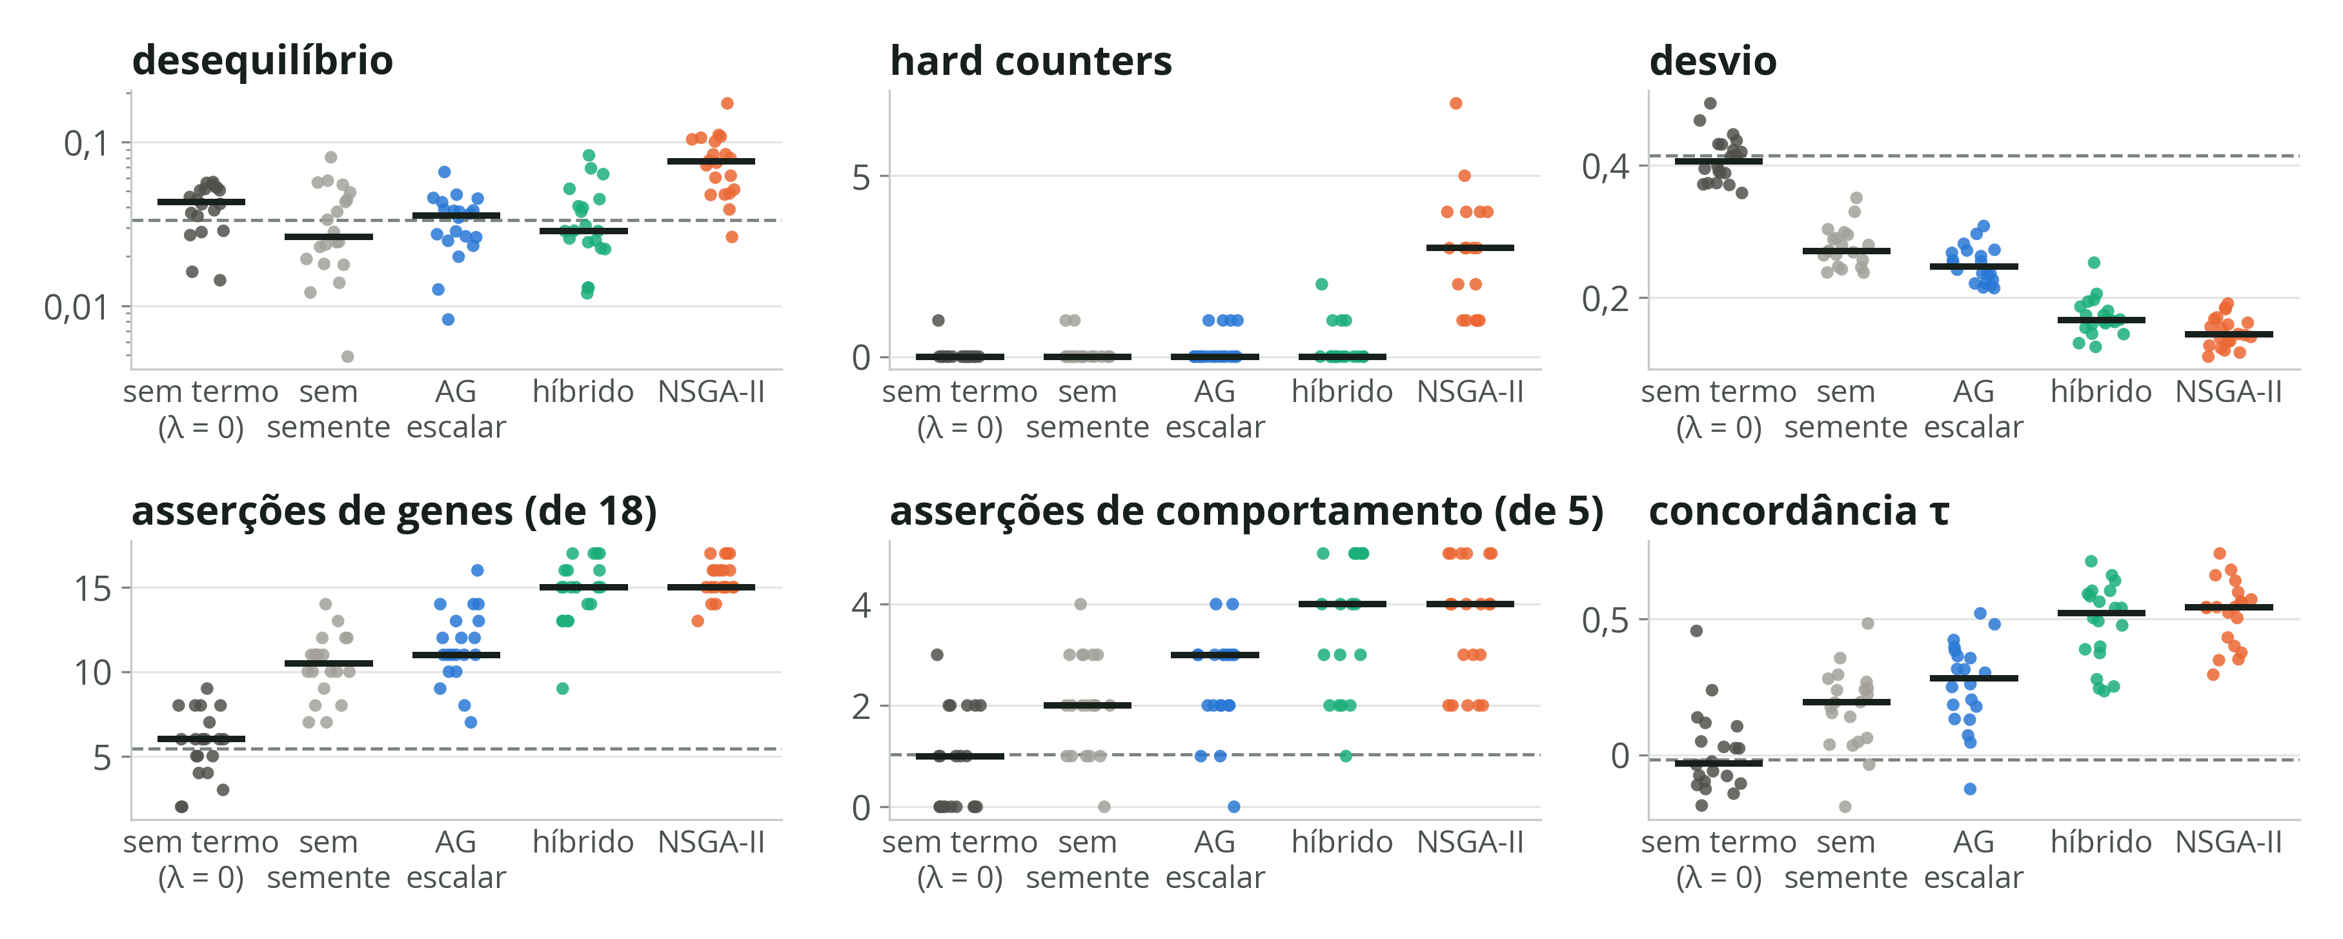
Reserva
As seis métricas da família de testes, por braço
Pontos: execuções; barra: mediana; tracejado: espelhos em desequilíbrio, elencos sorteados nas métricas de identidade
R5

Slide 30
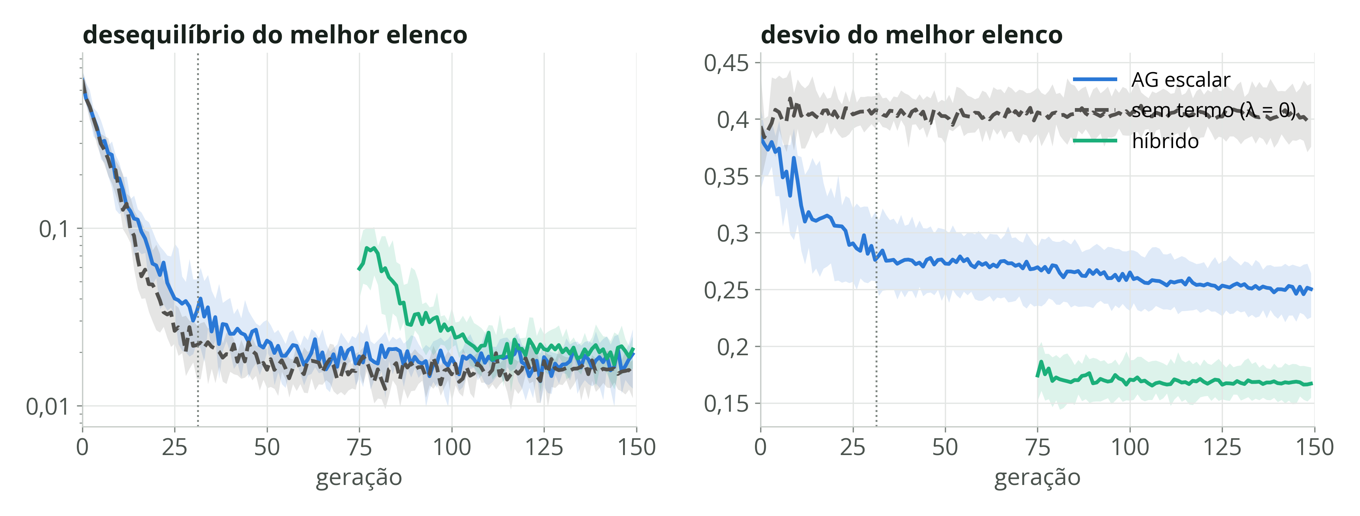
Reserva
Convergência: medianas das 20 execuções
R6

Slide 31
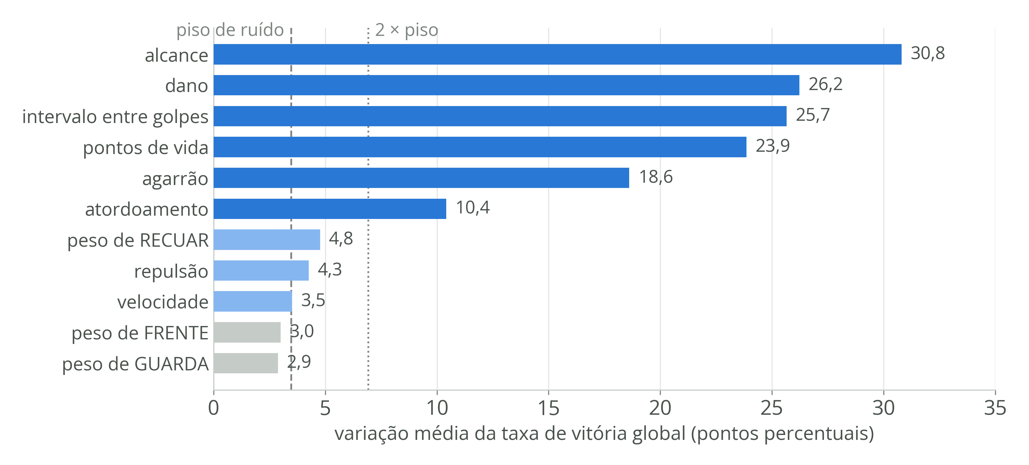
Reserva
Sensibilidade: o quanto cada gene move a taxa de vitória
janela de 2 desvios de mutação; elenco do AG escalar, semente 42
R7

Slide 32
Reserva
Uma régua grosseira gerou uma diferença que não se sustentou
200 lutas por par
1.000 lutas por par
0,0399 AG escalar
0,0355 AG escalar
0,0534 sem o termo
0,0432 sem o termo
p Holm = 0,038
p Holm = 0,059
Os mesmos elencos, idênticos gene a gene, e o mesmo efeito (Â₁₂ = 0,30). O erro de medição a 200 lutas era da ordem da diferença entre os braços. Sobreviveu a afirmação mais estreita: a identidade não custou equilíbrio mensurável.
R8

Slide 33
Reserva
Modelos nulos: o piso de cada métrica
Elenco | Deseq. | Desvio | Genes | Comport. | τ | Difer.
Canônico | 1,28 | 0 | 18 | 5 | 1 | 1,35
Espelhos (média de 5) | 0,033 | 0,377 | 2,6 | 0,6 | −0,18 | 0
Aleatórios (média de 30) | 1,33 | 0,415 | 5,4 | 1,0 | −0,02 | 1,20
Aleatórios (melhor) | 1,05 | 0,327 | 9 | 3 | 0,32 | —
O espelho é a solução trivial do equilíbrio. Termo global dos espelhos: 0,014 (ruído puro); AG escalar: 0,032, perto da simetria sem alcançá-la.
R9

Slide 34
Reserva
AG escalar contra NSGA-II e híbrido
Métrica | AG | NSGA-II s.o. | p | Â₁₂ | Híbrido | p | Â₁₂
Desequilíbrio | 0,0355 | 0,0759 | < 0,001 | 0,07 | 0,0287 | 1,00 | 0,51
Hard counters | 0 | 3 | < 0,001 | 0,03 | 0 | 1,00 | 0,49
Desvio | 0,2473 | 0,1445 | < 0,001 | 1,00 | 0,1663 | < 0,001 | 0,97
Genes (de 18) | 11 | 15 | < 0,001 | 0,05 | 15 | 0,0026 | 0,12
Comport. (de 5) | 3 | 4 | 0,0027 | 0,24 | 4 | 0,0058 | 0,24
Concordância τ | 0,28 | 0,54 | < 0,001 | 0,09 | 0,52 | < 0,001 | 0,15
Wilcoxon pareado (mesmas sementes 42–61). Contra o best_dominance do NSGA-II: as seis mantêm direção e significância. Personagens em banda: 5/5 em todos, sai da família.
R10

Slide 35
Reserva
Representantes das fronteiras do NSGA-II
Representante | Deseq. | Desvio | Counters | Equil. | Genes | Comport. | τ
best_drift | 1,056 | 0,059 | 8,45 | 0/20 | 18 | 5 | 0,80
knee_point | 0,405 | 0,087 | 6,85 | 0/20 | 17 | 5 | 0,70
ideal_point | 0,396 | 0,087 | 7,25 | 0/20 | 17,5 | 5 | 0,71
scalar_optimum | 0,076 | 0,145 | 2,80 | 0/20 | 15 | 4 | 0,54
best_dominance | 0,055 | 0,166 | 2,05 | 4/20 | 15 | 4 | 0,51
Hipervolume 0,395 ± 0,011 (referência 1,3; 0,4); 53 pontos por fronteira, em média. Na soma desequilíbrio + desvio, a fronteira tem ponto melhor que o AG em 20/20 sementes (no laço) e em 18/20 (reavaliado).
R11

Slide 36
Reserva
Parâmetros e o que sustenta cada valor
Parâmetro | Valor | Sustentação
Lutas por par na busca | 150 | medido
Razão λ_drift / λ_dom | 1 | medido (joelho da varredura)
Pesos do desequilíbrio | 1 / 0,5 / 0,5 | medido, projeto
Tolerância de hard counter | 0,15 (65%) | domínio (grade 6-4 / 7-3), medido
Peso dos genes definidores | 3 | medido
População × gerações | 300 × 150 | projeto (convergiu entre 13 e 56)
Torneio / elitismo | 3 / 10% | medido (nenhum braço os domina)
Mutação: taxa; desvio atributos; pesos | 0,05; 10%; 2,5% | projeto
Persistência da intenção | 5 sub-ticks | coerência, medido
Divisão do híbrido | 0,5; fronteira | projeto (desempate por simplicidade)
R12

Slide 37
Reserva
O modelo de combate, em detalhe
Tempo
tick de 5 sub-ticks; campo de 100, distância inicial 50; 100% das lutas acabam em nocaute
Intenção
sorteada com chance proporcional aos 3 pesos e mantida por 5 sub-ticks; fora do alcance dos dois, avançar é imposto
Ataque
sai se a recarga terminou, o oponente está ao alcance e a postura não é GUARDA; dano fixo
Guarda
dano × 0,6 contra quem defende; o agarrão soma: 0,6 + agarrão (Grappler: 1,5×)
Recarga
intervalo e atordoamento convertidos em sub-ticks com resto acumulado: exatos na média
Desfecho
nocaute, tempo (maior fração de vida) ou empate, que vale meia vitória
R13

